Slide 1

Uso histórico da criptografia
A criptografia tem sido utilizada ao longo da história para garantir a segurança da informação.
Nome: Bruno Rodrigues Reis
RA: 8222243147

Slide 2
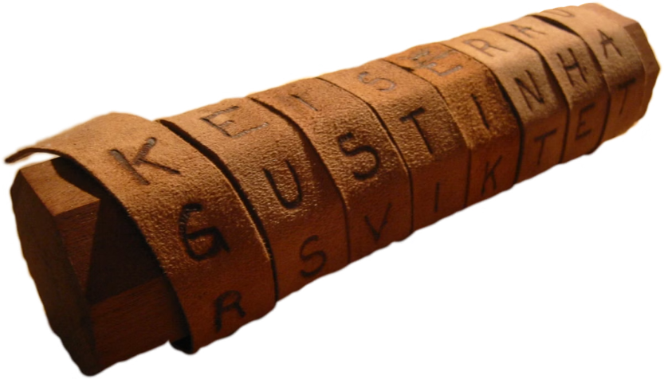
Escítala Espartana: O Primeiro Método de Criptografia
Um Bastão Cilíndrico de Segredos
Por volta de 500 a.C., os espartanos utilizavam a escítala, um bastão cilíndrico, para cifrar mensagens. Uma tira de couro era enrolada no bastão, e a mensagem era escrita ao longo da tira. Ao desenrolar, o texto se tornava ilegível.
Apenas quem possuísse um bastão de diâmetro idêntico poderia decifrar a mensagem, enrolando a tira novamente. Este método simples, porém eficaz, garantia a confidencialidade das comunicações militares espartanas.
A escítala é um dos primeiros exemplos documentados de criptografia, demonstrando a importância da segurança da informação desde os tempos antigos. Sua simplicidade e eficácia a tornaram uma ferramenta valiosa para os espartanos.

Slide 3
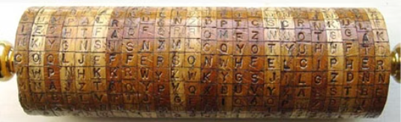


Cifra de Jefferson
O Cilindro de Jefferson
No final do século XVIII, Thomas Jefferson inventou o Cilindro de Jefferson, um dispositivo mecânico composto por discos giratórios com letras gravadas. Ajustando os discos, uma mensagem codificada podia ser lida em uma linha do cilindro.
Adoção Militar
Este método foi posteriormente adotado pelo exército dos EUA no início do século XX, demonstrando sua relevância e eficácia ao longo do tempo. O Cilindro de Jefferson é considerado um precursor dos sistemas de criptografia modernos.
A Cifra de Jefferson representa um avanço significativo na história da criptografia, combinando princípios matemáticos e mecânicos para proteger informações. Sua adoção militar destaca sua importância estratégica e sua influência no desenvolvimento de técnicas de criptografia mais complexas.

Slide 4
AES: Padrão da Criptografia Simétrica
Advanced Encryption Standard
Aplicações Versáteis
Segurança Robusta
O AES é amplamente empregado em comunicações seguras, armazenamento de dados e sistemas de autenticação, garantindo a confidencialidade e integridade das informações.
Sua robustez e eficiência o tornam um padrão de segurança confiável em diversos setores, desde o governamental até o empresarial.
O AES é um dos algoritmos de criptografia simétrica mais utilizados atualmente. Ele emprega chaves de 128, 192 ou 256 bits para proteger informações sigilosas em diversas aplicações.
O AES, ou Advanced Encryption Standard, é um algoritmo de criptografia simétrica que oferece um alto nível de segurança e eficiência. Sua capacidade de proteger informações em diversas aplicações o tornou um padrão amplamente adotado em todo o mundo.

Slide 5



SEAL: Criptografia Otimizada para Software
2
Geração de Chave PRNG
1
Cifra de Fluxo Eficiente
Alto Desempenho
3
O SEAL (Software-Optimized Encryption Algorithm) é um algoritmo de cifra de fluxo projetado para alta eficiência em software. Utilizando uma estrutura de geração de chave derivada de uma PRNG (Pseudo-Random Number Generator), o SEAL se destaca por sua velocidade e desempenho.
Sua otimização para software o torna particularmente adequado para aplicações que exigem alta velocidade de criptografia, sem comprometer a segurança. O SEAL representa uma abordagem inovadora para a criptografia, focada na eficiência e no desempenho em ambientes de software.

Slide 6


RSA: A Base da Criptografia Assimétrica
Fatorização de Primos
O RSA é um dos algoritmos de criptografia assimétrica mais utilizados no mundo. Ele se baseia na dificuldade de fatorizar números primos grandes para garantir a segurança das informações.
Assinaturas Digitais
O RSA é amplamente empregado para assinaturas digitais e transmissão segura de dados, garantindo a autenticidade e confidencialidade das comunicações.
O algoritmo RSA revolucionou a criptografia ao introduzir o conceito de chaves assimétricas, permitindo a comunicação segura entre partes que nunca se encontraram antes. Sua base matemática complexa e sua ampla aplicabilidade o tornaram um pilar da segurança da informação moderna.

Slide 7



ECC: Criptografia de Curva Elíptica para o Futuro
Eficiência Superior
A criptografia de curva elíptica (ECC) oferece um desempenho e segurança superiores em comparação com o RSA, utilizando chaves menores para o mesmo nível de segurança.
Segurança Móvel e Web
A ECC é amplamente utilizada para segurança em dispositivos móveis, comunicações seguras na internet e blockchain, garantindo a proteção de dados em ambientes diversos.
A ECC representa uma evolução na criptografia assimétrica, oferecendo maior eficiência e segurança com chaves menores. Sua adoção crescente em dispositivos móveis e na internet demonstra sua relevância para o futuro da segurança da informação.

Slide 8

Conclusão: A Evolução Contínua da Criptografia
A criptografia percorreu um longo caminho desde a escítala espartana até os algoritmos modernos como AES, SEAL, RSA e ECC. Cada avanço representou um passo importante na busca por comunicações mais seguras e na proteção da informação. O futuro da criptografia promete ainda mais inovações, com o desenvolvimento de algoritmos quânticos e novas abordagens para a segurança da informação.
Acompanhar essa evolução é fundamental para garantir a segurança de nossos dados e comunicações em um mundo cada vez mais digital. A criptografia não é apenas uma ferramenta técnica, mas um pilar essencial da nossa privacidade e segurança na era da informação.

